Slide 1
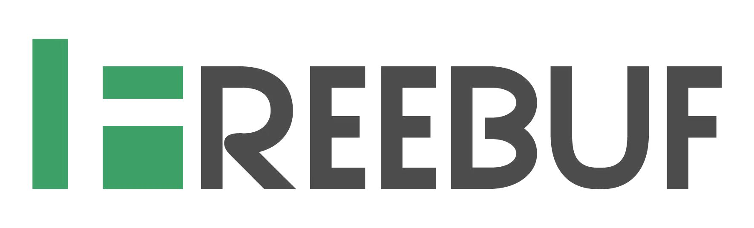
互联网金融企业DevSecOps落地实践
某互金企业安全从业者 柳伟杰
2022年5月

Slide 2
应用安全建设思路
SDL管理体系 vs. DevSecOps技术落地
选型
建设
优化
运营
提升
开发框架 工具建设 流程优化 平台运营 效率提升

Slide 3

安全测试之灵魂拷问
安全测试的价值与投入？
如何提高安全测试效率？
如何保证安全测试结果的有效运营？
安全测试有哪些自动化手段？
上述问题答案可参考FB文章——
利用IAST实现应用安全测试自动化的必要性及价值

Slide 4
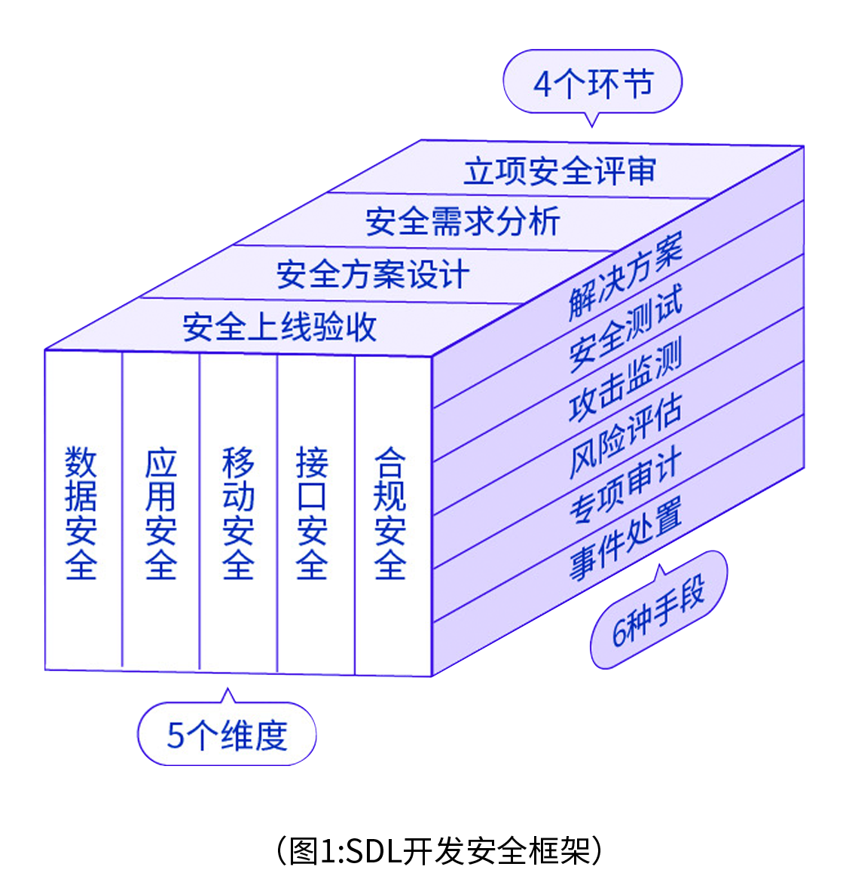
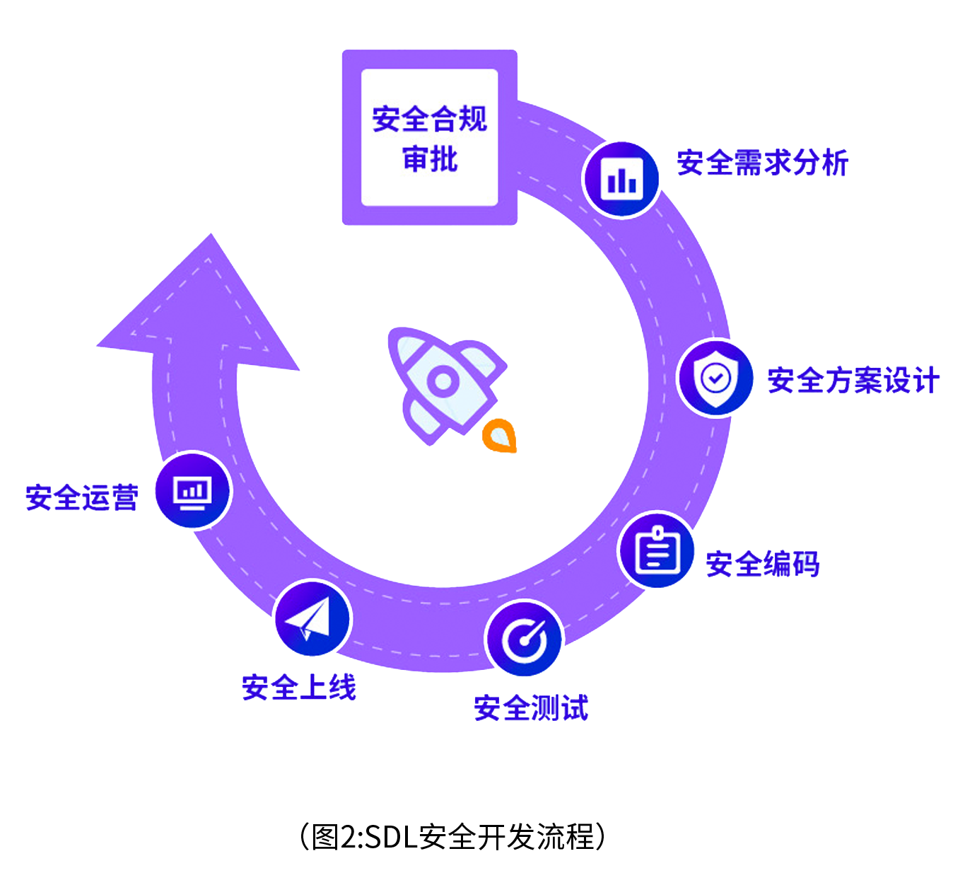
应用安全整体框架

Slide 5
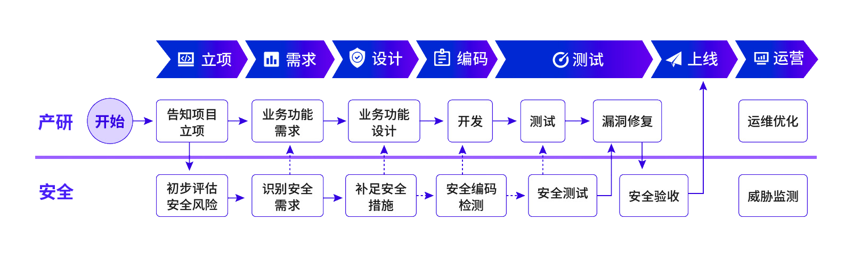
安全测试框架设计思路
组织架构
管理体系
工具选型
安全测试团队的规模与定位
需结合企业实际SDL或其他应用安全流程规范
SAST / DAST / SCA / IAST等等手段繁多，合适的才是最好的

Slide 6
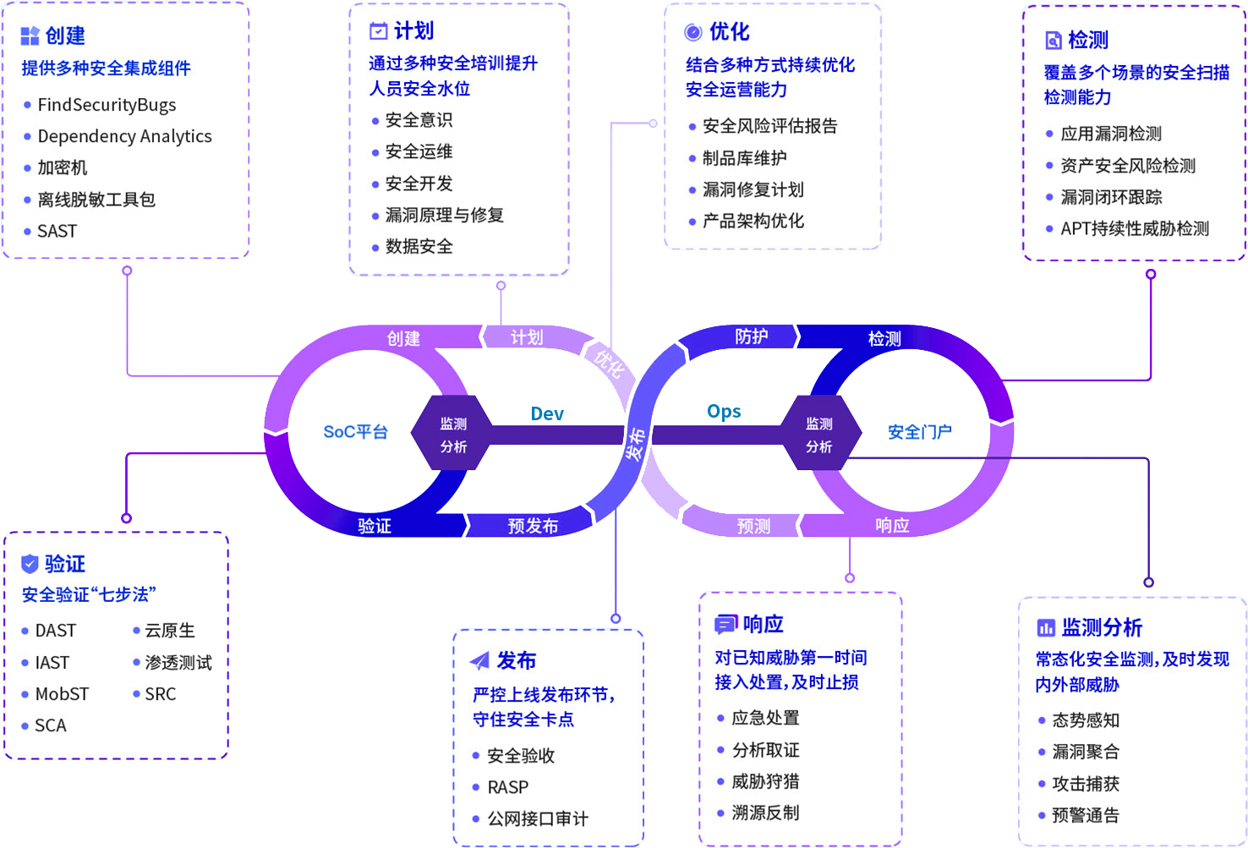
DevSecOps实践

Slide 7
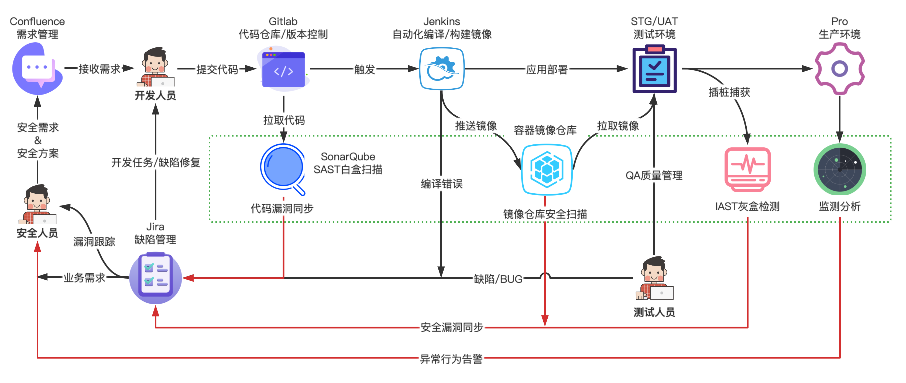
CI/CD pipeline

Slide 8
IAST潜在价值
安全
左移
兼顾
SCA
API
梳理
漏洞
闭环
合规
支撑
敏感
数据

Slide 9
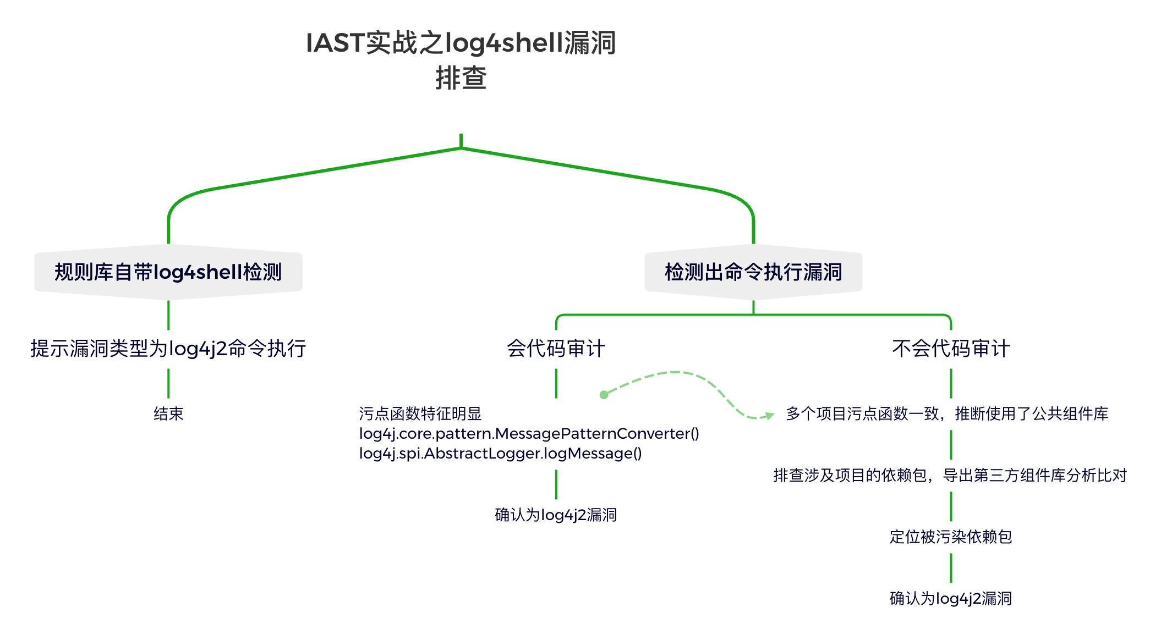
IAST实战之log4j2排查

Slide 10
平台运营
应用安全的本质是漏洞闭环管理，应注重如何解决问题，而不仅仅停留在发现问题。
需求
感知业务
主动思考
测试
安全门户
测试验证
修复回归
业务团队
漏洞闭环
验收
安全卡点
公网管控
√ 检测规则做加法，从高危入手 √ 建立漏洞处理SOP，可良性循环 √ 流程线上化，提升业务便利性

Slide 11
谢谢大家观看
www.freebuf.com

